Slide 1

Neue Features in JavaFX 8
20.8.2014, Ralf Bommersbach

Slide 2

Inhalt
1. Einführung
2. JavaFX goes Open Source
3. Tools: Scenbuilder 2.0, e(fx)clipse
3. Richtext Support in JavaFX 8
4. JavaFX goes 3D
5. Weitere Features
6. Fazit, Links

Slide 3

Einführung: Über mich
Software Engineer (Dipl.-Inf.) bei der anderScore GmbH in Köln.
Mehrjährige Erfahrung mit
  Objektorientierter Software-Entwicklung, vornehmlich in Java SE/EE
  Modellierung, Analyse und Entwurf von Geschäftsprozessen und Anwendungslogik
  Systemarchitektur mehrschichtiger (verteilter) Anwendungen
  Design und Implementierung von Web Services
  Migration von Altsystemen
  Agilen Entwicklungsmethoden

Slide 4

JavaFX goes Open Source
JavaFX 8 fully open sourced
  Projekt URL:
  http://openjdk.java.net/projects/openjfx/
  Wiki (Build Instructions, etc.): https://wiki.openjdk.java.net/display/OpenJFX/Main
  Einfaches Einbetten aller Sourcen in eine IDE (z.B. Eclipse) durch javafx-src.zip (im JDK 8 root folder )
JavaFX nun auf dem Standard Klassenpfad
  JavaFX liegt nun endlich auf dem default runtime classpath einer Oracle Java implementation (jre/lib/ext/jfxrt.jar) und ist damit ein vollständig integrierter Teil des Java JDK 8

Slide 5
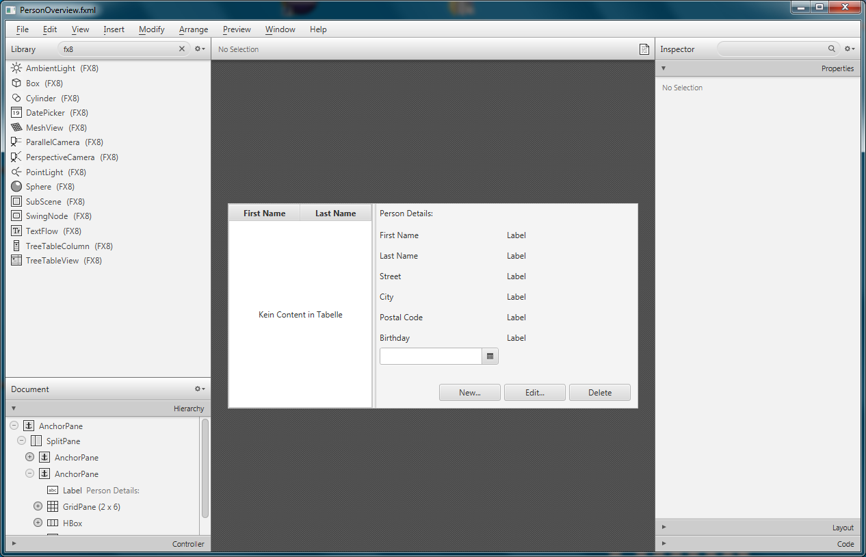
Tools: Scenebuilder 2.0
Interaktives Design der GUI
Generiert FXML files
Version 2.0
  mit JavaFX 8 Nodes
  unterstützt selbsterstellte Komponenten
  unterstützt JavaFX 3D
  Bessere IDE Integration
{ DEMO }

Slide 6
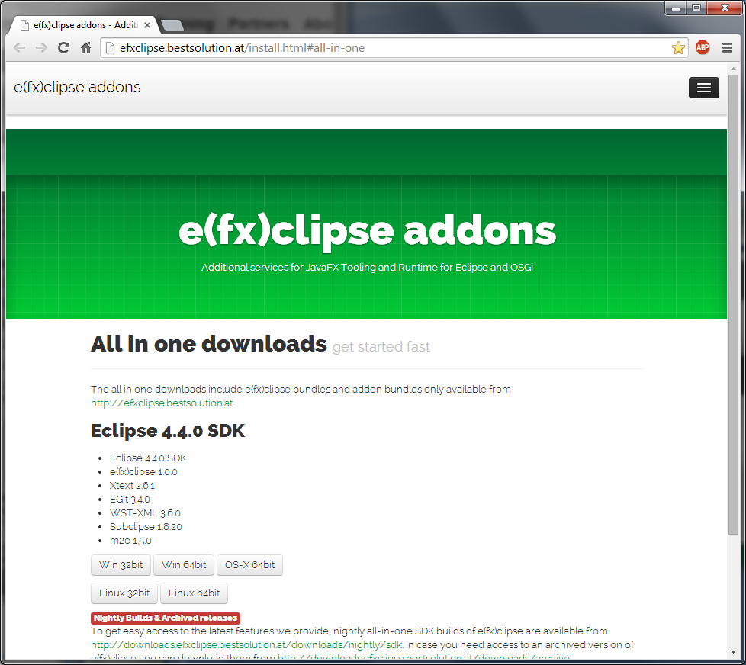
Tools: e(fx) Eclipse Addon
Empfohlenes Eclipse-Plugin für JavaFX 8 Entwicklung
Patches eclipse → JDK 8 ready
Download (all-in-one bundle):
  http://efxclipse.bestsolution.at/install.html#all-in-one

Slide 7
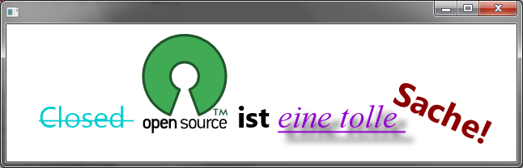
Richtext Support in JavaFX 8
Neue Klasse TextFlow
  Textfluss mit versch. Fonts, Styles, Grafiken, Nodes, …
  Automatisches Wrapping des Textes bei Window resize möglich
{ DEMO }

Slide 8
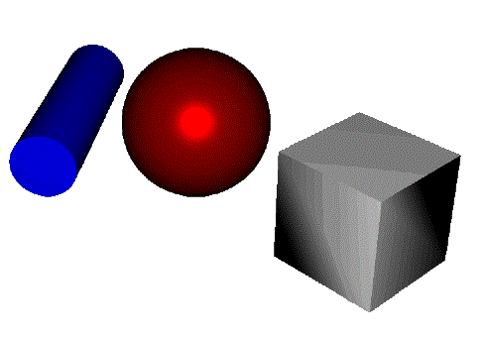
JavaFX goes 3D:
Shape3D und Konsorten
Shape3D class Hierarchy:
javafx.scene.Node
  javafx.scene.shape.Shape3D (abstract)
    javafx.scene.shape.MeshView
    javafx.scene.shape.Box
    javafx.scene.shape.Cylinder
    javafx.scene.shape.Sphere
Mesh Class Hierarchy:
javafx.scene.shape.Mesh (abstract)
    javafx.scene.shape.TriangleMesh
{ DEMO }

Slide 9
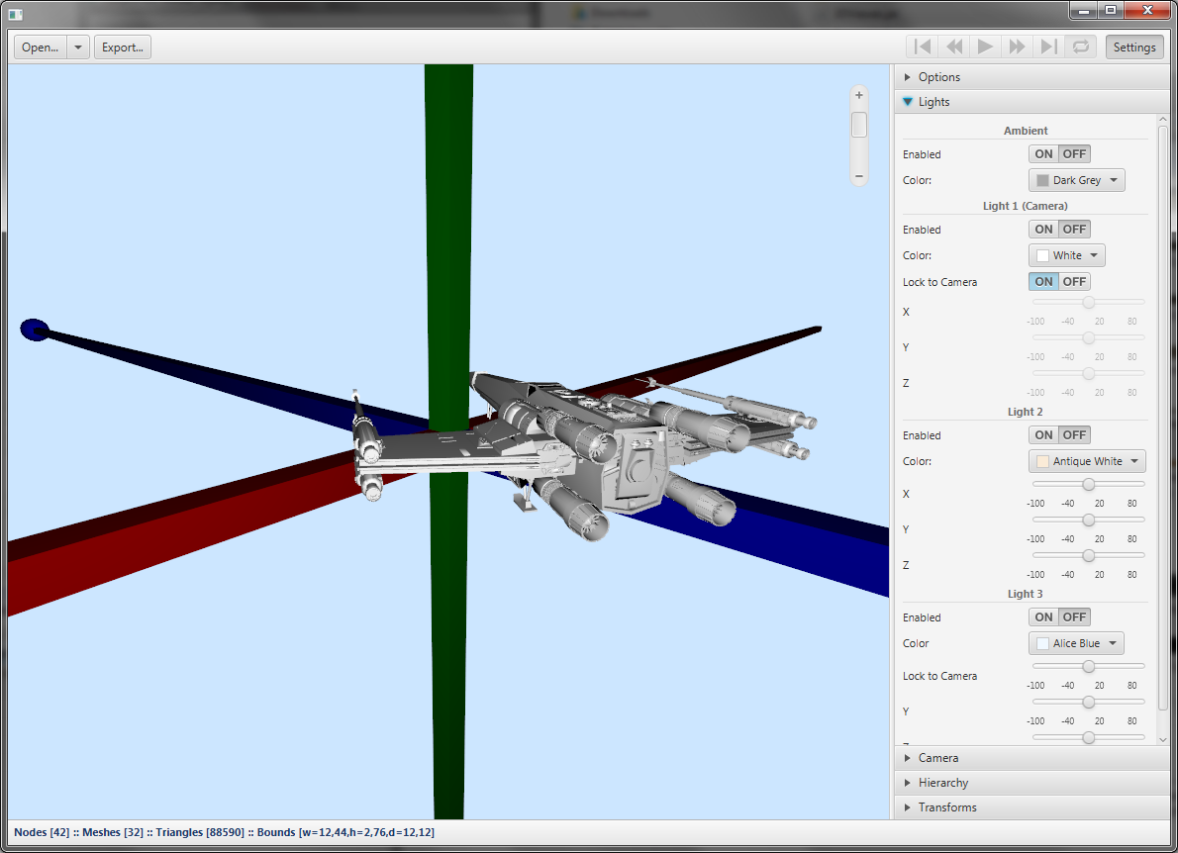
JavaFX goes 3D:
3DViewer
Unterstützt Import gänger 3D-Formate (z.B. OBJ and Maya)
Unterstützt Export als Java oder FXML Datei
Aktuell noch sehr früher, experimenteller Entwicklungsstand
{ DEMO }

Slide 10
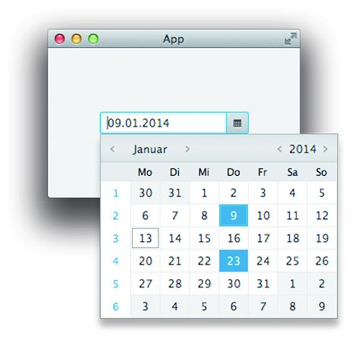
Weitere Features: Datepicker
Endlich (!) ein Datepicker als GUI-Komponente ohne Einbindung externer Bibliotheken verfügbar
Durch CSS anpassbar
Unterstützt die neue Java SE 8 Date and Time API

Slide 11
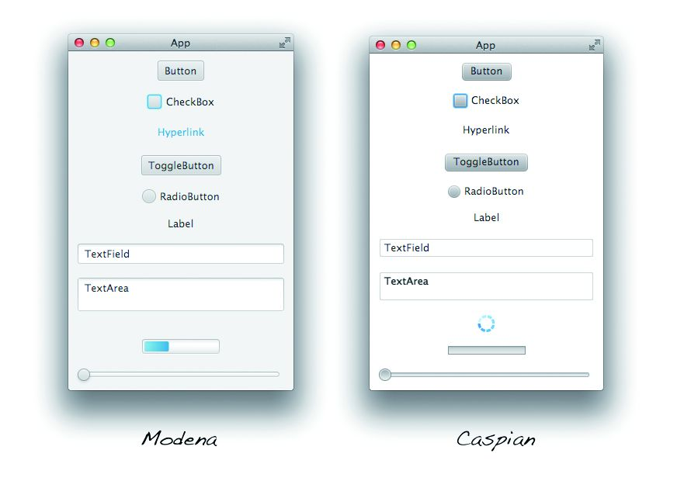
Weitere Features:
Modena Theme
Neues Default Theme “Modena”
Cross-Platform (keine nativen Themes in Version 8)
Über CSS Erstellung eigener Themes (z.B. AquaFX für Mac OS)
Theme wechseln
1 2 3 4 5 6 7 8 | public class MyApplication extends Application { public void start(Stage stage) { ... setUserAgentStylesheet(STYLESHEET_CASPIAN); ... } }

Slide 12
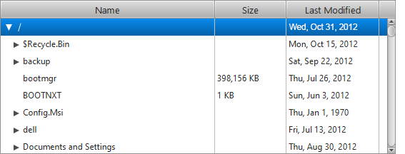
Weitere Features: TreetableView
Viele Businessanwendungen in Swing benutzen diese Komponente
keine entsprechende Komponente in JavaFX 2

Slide 13
Weitere Features: Print API
Vergleichbar mit der Print API in Swing
  Core Print API Klassen: Printer und PrinterJob
WebView bietet direkte Unterstützung des Print-API: WebView.getEngine().print(PrinterJob job)
1 2 3 4 5 6 7 8 9 10 11 12 13 14 15 | public void print(final Node node) { Printer printer = Printer.getDefaultPrinter(); PageLayout pageLayout = printer.createPageLayout(Paper.A4, PageOrientation.PORTRAIT, Printer.MarginType.DEFAULT); double scaleX = pageLayout.getPrintableWidth() / node.getBoundsInParent().getWidth(); double scaleY = pageLayout.getPrintableHeight() / node.getBoundsInParent().getHeight(); node.getTransforms().add(new Scale(scaleX, scaleY)); PrinterJob job = PrinterJob.createPrinterJob(); if (job != null) { boolean success = job.printPage(node); if (success) { job.endJob(); } } }

Slide 14
Weitere Features: Swing & JavaFX finden zueinander
JFXPanel (seit JavaFX 2)
  Swing-Komponente um JavaFX Views in Swing zu integrien
SwingNode (seit JavaFX 8)
    um Swing-Inhalte in eine JavaFX-Umgebung integrieren
Nicht vergessen(!) → Swing Event Dispatch Thread und JavaFX Applikation Thread synchronisieren:
1 2 3 4 5 6 7 8 | Label labelFX = new Label("JavaFX Label"); JButton buttonSwing = new JButton("Swing Button"); button.addActionListener(event -> { Platform.runLater(() -> labelFX.setText("Swing aktualisiert JavaFX")); });

Slide 15
Weitere Features im Überblick
WebView.
  nun u.a. auch mit WebSockets, Web Workers, besserer HTML5/JS Unterstützung sowie Drucken von HTML-Seiten
Canvas API.
  Zeichne direkt auf einer einzelnen graphischen Node in der Szene
Multitouch Support
  Basierend auf den Möglichkeiten der entspr. Plattform
Hi-DPI Support.
  z.B. für Retina Displays
Hardware-accelerated graphics pipeline.
  mit Hilfe der Graphics Rendering Pipeline Prism
High-performance media engine.
  Ermöglicht Playback von (Web) Multimedia Inhalten (basierend auf dem GStreamer multimedia framework)

Slide 16
Fazit
We <3 JavaFX!
(Noch Fragen?)

Slide 17
Links
Code Samples und Slides dieser Präsentation
https://github.com/mjohenneken/anderscore-FrOSCon-2014
Scenebuilder 2.0:
http://www.oracle.com/technetwork/java/javase/downloads/javafxscenebuilder-info-2157684.html
Getting started with JavaFX and Overview of Key Features
http://docs.oracle.com/javase/8/javafx/get-started-tutorial/javafx_get_started.htm#JFXST783
Oracle Java Documentation: Getting Started with JavaFX 3D Graphics
http://docs.oracle.com/javase/8/javafx/graphics-tutorial/javafx-3d-graphics.htm
Oracle Java Documentation: How do I run a sample Application (including 3DViewer.jar)
http://docs.oracle.com/javase/8/javafx/get-started-tutorial/jfx-overview.htm#BABHGFAH
Oracle Java Documentation: Rich Text API Samples
https://wikis.oracle.com/display/OpenJDK/Rich+Text+API+Samples

